Slide 1
Sprint #1
Apresentação e Análise Contextual
Mario Augusto Brum
322868

Slide 2
Introdução
Aplicativo sobre análise de áreas esportivas
Como tema principal o projeto auxilia a comunidade a conhecer mais de suas áreas publicas, quadras, parques, ambientes de lazer. Como foco nas atividades físicas, caminhadas, bicicleta/skate, futebol/vôlei, etc.

Slide 3
Questões de Concepção
Análise contextual
1) Quais são os usuários?
Praticantes de atividades físicas, pessoas aventureiras que desejam conhecer a cidade.
2) Quais tarefas serão suportadas?
Adicionar um novo local na plataforma, fazer uma análise do local e adicionar um comentário sobre o local.
3) Qual o contexto de realização destas tarefas?
Conhecer e dar mais visibilidade pra locais de lazer/esporte da sua região.

Slide 4
Trabalhos relacionados
Análise do Estado-da-arte
Aos poucos vem se mostrando mais aplicativos de avaliação de locais.
- TripAdvisor(site de viagens e turismo)
- Appito(aplicativo para conhecer quadras de futebol e marcar encontros)
- Smap(aplicativo para encontrar “picos”/”spots” de rua e pistas de skate)

Slide 5
Modelo de usuário
Análise do Usuário
- frequência de uso do sistema: periódico
– experiência na tarefa: leigo
– experiência em tecnologia de informática: leigo,
– experiência em sistemas similares: elementar
– idade: a partir de 12 anos, ou menos com supervisão dos pais.

Slide 6
Persona
Análise do Usuário
Letícia
23 anos
Estudante de design gráfico
Atividades:
- Passa o tempo livre em redes sociais no celular, vendo séries e dormindo.
- Gostaria de usar mais seu tempo livre em atividades físicas
- Tem o interesse de aprender a andar de skate, motivada por vídeos no estilo
lofi em seu Instagram/Tiktok, porém não tem incentivo e não sabe por
onde começar.
- Tem faculdade durante a noite e tem a manhã e tarde livre.

Slide 7
Persona
Análise do Usuário
Ricardo
30 anos
Analista de Sistemas
Atividades:
- Passa o tempo livre correndo e se exercitando ao ar livre.
- Gosta de usar seu tempo livre em atividades físicas, adora caminhar pela manhã.
- Se mudou a pouco pra cidade por conta do trabalho e pouco conhece
do bairro que mora.
- Trabalha home office e tem horários flexíveis durante o dia.
- Usa poucas redes sociais(apenas Instagram), porém tem
aplicativos de caminhada instalado.

Slide 8
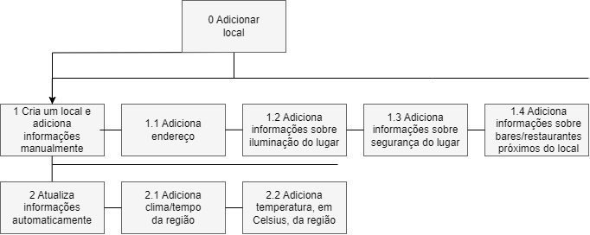
Modelo de Tarefa
Análise de Tarefa

Slide 9
Cenários de uso
Análise de Tarefa
Narrativa:
Letícia, após um acordar pela manhã inspirada pelo início de mais um fim de semana, pesquisa no seu aplicativo locais em que tenha um piso liso e pouca lotação de gente, porém com segurança, para pratica de skate.
Pelo aplicativo visualizou que o bairro vizinho possui um parque que nunca fora
com quadras de patinação pouco usadas, além de ver que em um dos comentários
dizia que aos sábados de manhã acontece um projeto de aulas de skate para
Mulheres. Com estas informações saiu de casa para aproveitar o dia.

